Slide 1

PROJETS RETENUS POUR UN SOUTIEN

Slide 3
Clim’Actions
Projet « De nouvelles forêts pour le climat et la biodiversité'.
Tester une démarche innovante à savoir créer de nouvelles forêts sur des parcelles de quelques hectares qui permettent de maximiser les services écosystémiques de tels milieux, en termes de séquestration du carbone.
Le projet portera sur 4 parcelles de plantations à Theix (56), Languidic (56), Saint-Congard (56) et Sulniac (56)
- Définir les objectifs de plantations forestières avec les acteurs du territoire
- Dérouler la conception technique du projet
1. Etudes du sol
2. inventaire biodiversité (sciences participatives)
3. Choix des essences les plus adaptées
4. Mise en oeuvre de la plantation
5. Mise en oeuvre des dispositifs de suivi et d'évaluation : séquestration du carbone,
évolution de la biodiversité...
6. Mise en oeuvre des dispositifs d'animations autour du projet : éducation, formation,

Slide 4
Saint-Malo

Slide 5
Hennebont
Projet de transformation, déminéralisation, réhabilitation, végétalisation et gestion de manière écologique l’espace cours d’école, afin de diminuer l’empreinte carbone, faire face au changement climatique, en la dotant de plus de fonctionnalités.
-POURQUOI L’ECOLE : Opportunité d’action pour la création d’îlots de fraîcheur et de transmettre de nouvelles valeurs aux générations futures. Facilement reproductible.
-INTERET : dimension pédagogique et sociale du projet.
Projet expérimental a pour but de relever un défi majeur climatique, en sensibilisant les futures générations (dans un cadre pédagogique scolaire), et en testant des solutions audacieuses et innovantes écologiques, en milieu urbain.
1er sur le territoire hennebontais. Il a pour objectif être décliné sur d’autres écoles et servira donc de support pédagogique.

Slide 6
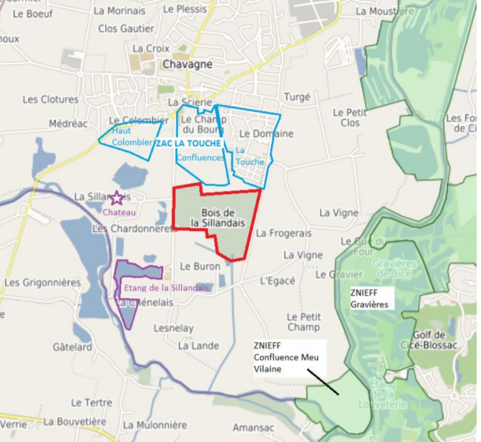
Chavagne
La 1ère phase consistera en un travail d’agrégation des données et études existantes (inventaire des zones humides, atlas MNIE, données Biodiv’Bretagne de l’OEB, données INPN, données naturalistes) et leur mise à jour :
• Etat des habitats et de leurs fonctionnalités, taxons présents, taxons à enjeux,
• focus sur la biodiversité amphibienne (populations et habitats)
• rôle du site dans les dynamiques de populations plus larges (contribution à la trame verte et bleue)
• identification des risques liés aux usages et à l’intensité de fréquentation du site
• formulation de préconisations sur les aménagements de préservation et/ou restauration et/ou compensation
• description et chiffrage des opérations, définition des indicateurs de suivi à mettre en place
Résultats attendus
• Mise à jour des diagnostics existants
• Création d’outils de suivis de la biodiversité (exceptionnelle et ordinaire)
• Mesures de préservation/restauration des habitats (ou création d’habitats si besoin)
• Création de dispositifs de sensibilisation à destination du grand public (sentiers pédagogiques) et des scolaires (aire terrestre éducative)
• Mise en place d’une dynamique locale impliquant une pluralité d’acteurs (élus et services, associations, écoles communales)
• Création de partenariats avec des établissements d’enseignement secondaires spécialisés (lycée agricole, université ou école d’ingénieur) et des associations naturalistes
• Création de partenariats avec les institutions cofinanceuses et/ou associées à la mise en œuvre opérationnelle du projet : Rennes Métropole4, Région Bretagne, Office Français de la Biodiversité, Agence Bretonne de la Biodiversité, Département d’Ille-et-Vilaine
• Montée en compétences et en ressources pour un projet d’Atlas de Biodiversité Communale
• Contribution à une dynamique de reconnaissance “Territoire Engagé pour la Nature

Slide 7
Association Là-Haut : Projet d'Aire Terrestre Educative sur la zone forestière de La Prévalaye à Rennes. Partenariat avec L'école Moulin du Comte de Rennes
Action auprès des élèves :
Jeux de connaissance, présentation synthétique du projet, du format, de la forme…
Découverte ludique des lieux : course d’orientation, grimpe d’arbres…
Premiers repérages : cartographie des lieux, reconnaissance des essences, diagnostic environnemental…
Formation des élèves aux enjeux socio-environnentaux, aux droits de l’enfant…
Construction collective de l’organisation générale du projet : rôle et fonction du conseil des enfants, fréquence des interventions sur site, principes de décision et d’engagement…
Rencontre des acteurs locaux : habitants de Cleunay et Prévalaye, structures associatives (Basse Cour, Jardin des Mille Pas, Perma G’Rennes…), élus référents des différentes collectivités, agents municipaux des parcs et jardins, naturalistes…
Conception d’un plan d’actions - Premières actions concrètes de valorisation du site : nettoyage des déchets, aménagements pour l’accueil du public…
Les objectifs du projet se situent à différents niveaux :
- Susciter la participation et l'implication des élèves dans la gestion du site
Accompagner les élèves dans la mise en oeuvre de leurs actions
Favoriser l'intégration du projet aux plans de développement locaux
Essaimer le dispositif d'ATE forestier à d'autres territoires

Slide 8

Objectifs du projet et résultats attendus
- Mieux connaitre la biodiversité de la forêt domaniale de Quiberon (Amphibiens)
- Mise en protection d’un site intéressant pour l’hibernation des chauves-souris.
- Promouvoir la biodiversité du site à travers un sentier pédagogique avec balisage et
application numérique.

Slide 9
L’ile d’Artz« Au pied de mon arbre » Projet participatif de boisement sur l’Ile d’Arz

Slide 10

création dans le centre-bourg de Saint-Samson-sur-Rance d’une forêt urbaine à vocation nourricière et pédagogique à l’emplacement d’un espace vert communal inutilisé.
La forêt-jardin gourmande objet du présent projet sera composée d’essences locales et autochtones, donc adaptées au climat, mais aussi d’essences sélectionnées selon leurs caractéristiques écologiques pour être adaptées au milieu. Elle sera mise en oeuvre à la fois par un éco-paysagiste (environ la moitié des plantations) et par la population lors de chantiers participatifs.

Slide 11
Commune de Gouesnou « Les jardins et vergers partagés de Gouesnou »
Résultats attendus en terme de nombre de personnes touchées :
- Participation de 45-50 élèves des trois écoles de la Ville de Gouesnou ;
- Contribution de 15-20personnes bénévoles issues du tissu associatif local ;
- 100 personnes grand public lors de journées découvertes des jardins et vergers partagés.
Résultats attendus sous l’angle environnemental :
- Plantation de 75 arbres, dont des arbres fruitiers ;
- Plants forestiers pour les limites d’environ 50 unités ;
- Favoriser la biodiversité grâce aux arbres qui y sont plantés ;
- Offrir un support de vie à une petite faune (pollinisateur, auxiliaire des jardins, etc.) ;
- Valoriser le paysage local et mise en valeur de la végétation dans l'environnement minéral du bâti et de la voirie.
Objectifs du projet et résultats attendus (Le projet :
Biodiversité :
- Répondre aux défis du changement climatique et de l’érosion de la biodiversité
- Mettre en lumière le rôle des arbres qui représentent des puits de carbone sur lequel nous pouvons agir ;
- Participer à l'esthétique et aux fonctions de la ville de demain ;
- Développer et équilibrer la couverture végétale sur l’ensemble de la ville.
Social et pédagogique:
- Favoriser le lien social, les rencontres, l’apprentissage et la transmission des savoirs ;
- Etre un support pour conduire des activités d'éducation à l'environnement ;
- Proposer des espaces de bien-être ;
Alimentaire :
- Donner une place aux arbres fruitiers ;
- Progresser sur la résilience alimentaire.

